Slide 1
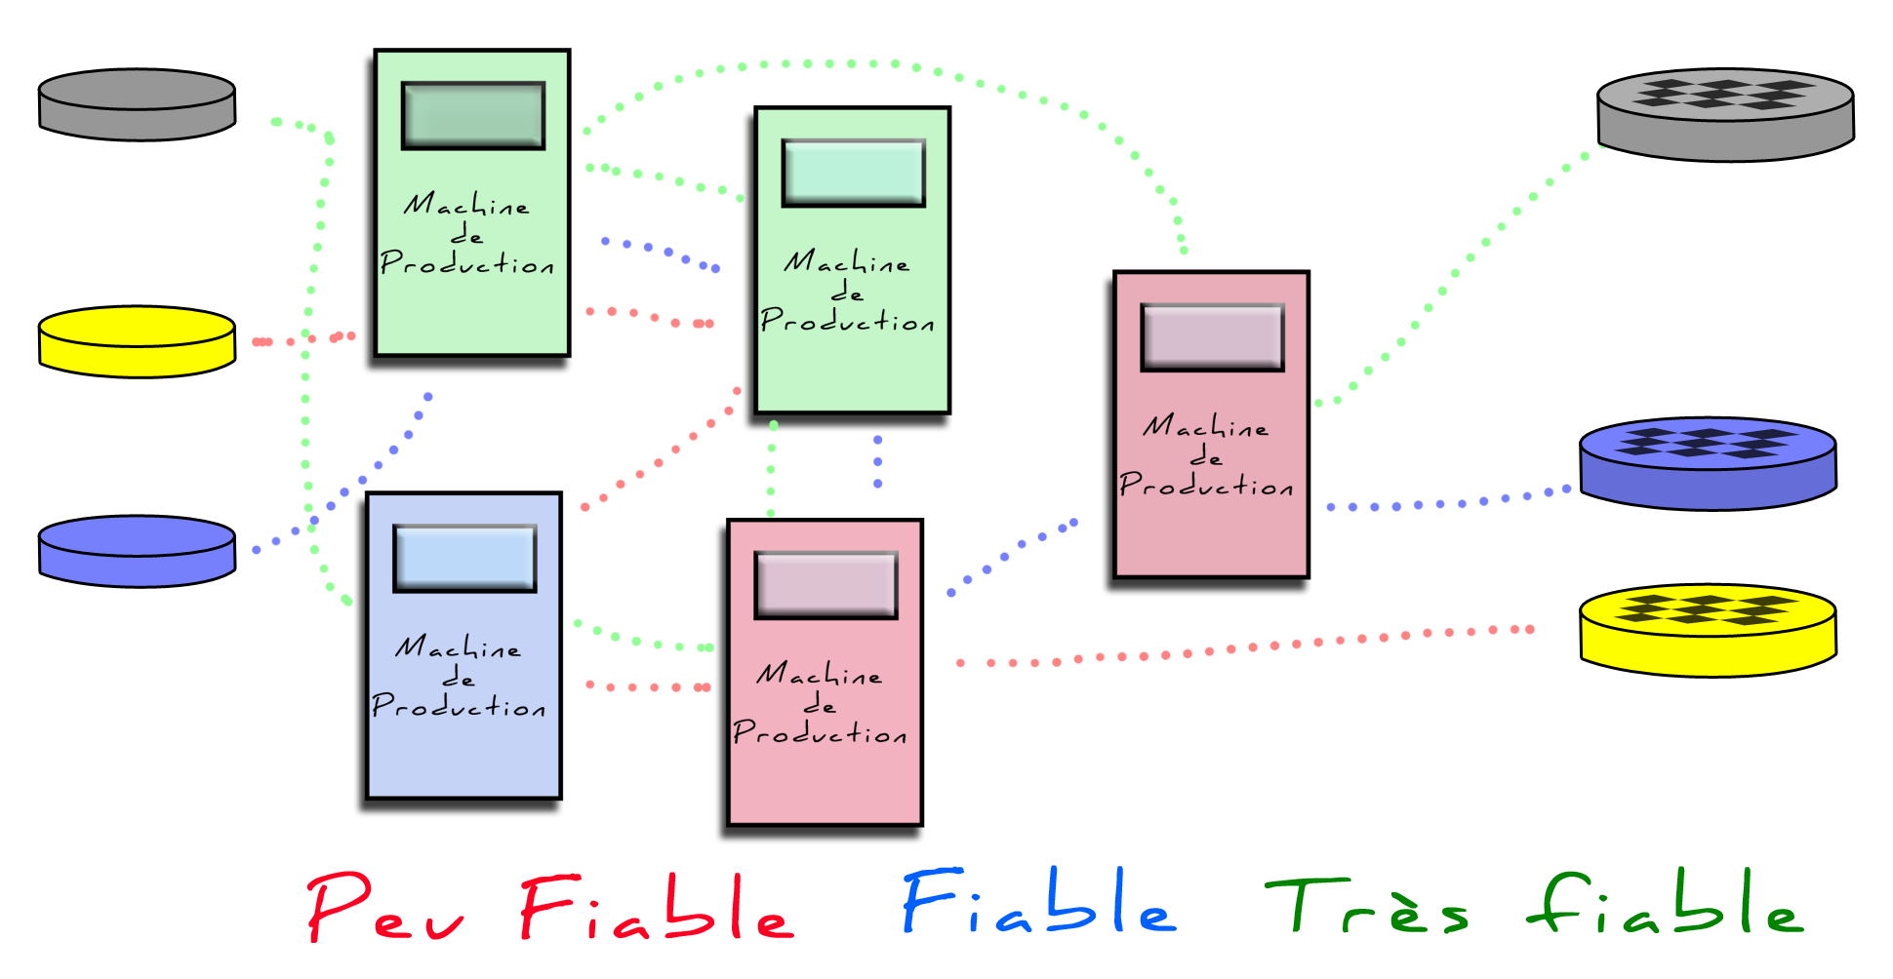

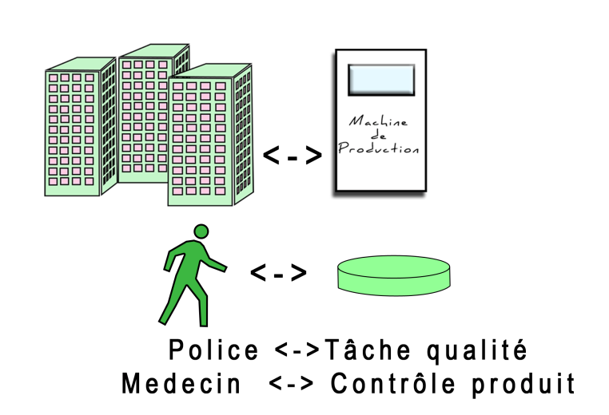
Adaptation de l’algorithme du marcheur
Introduction
Analyseur lexical
Lex
Analyseur syntaxique Yacc
Coordination entre Lex et Yacc
Références

Slide 2

Maquettes : Choix du langage
Introduction
Simplicité de la modélisation.
Grand catalogue de fonctionnalités prédéfinies.
Maquette de validation de notre solution.
Pas de contraintes de performance.
Analyseur lexical
Lex
Analyseur syntaxique Yacc
Coordination entre Lex et Yacc
Références
Notes:
dans lequel aucune partie n'est obligatoire. Cependant, le premier %% l'est, afin d'indiquer la séparation entre les déclarations et les productions.

Slide 3
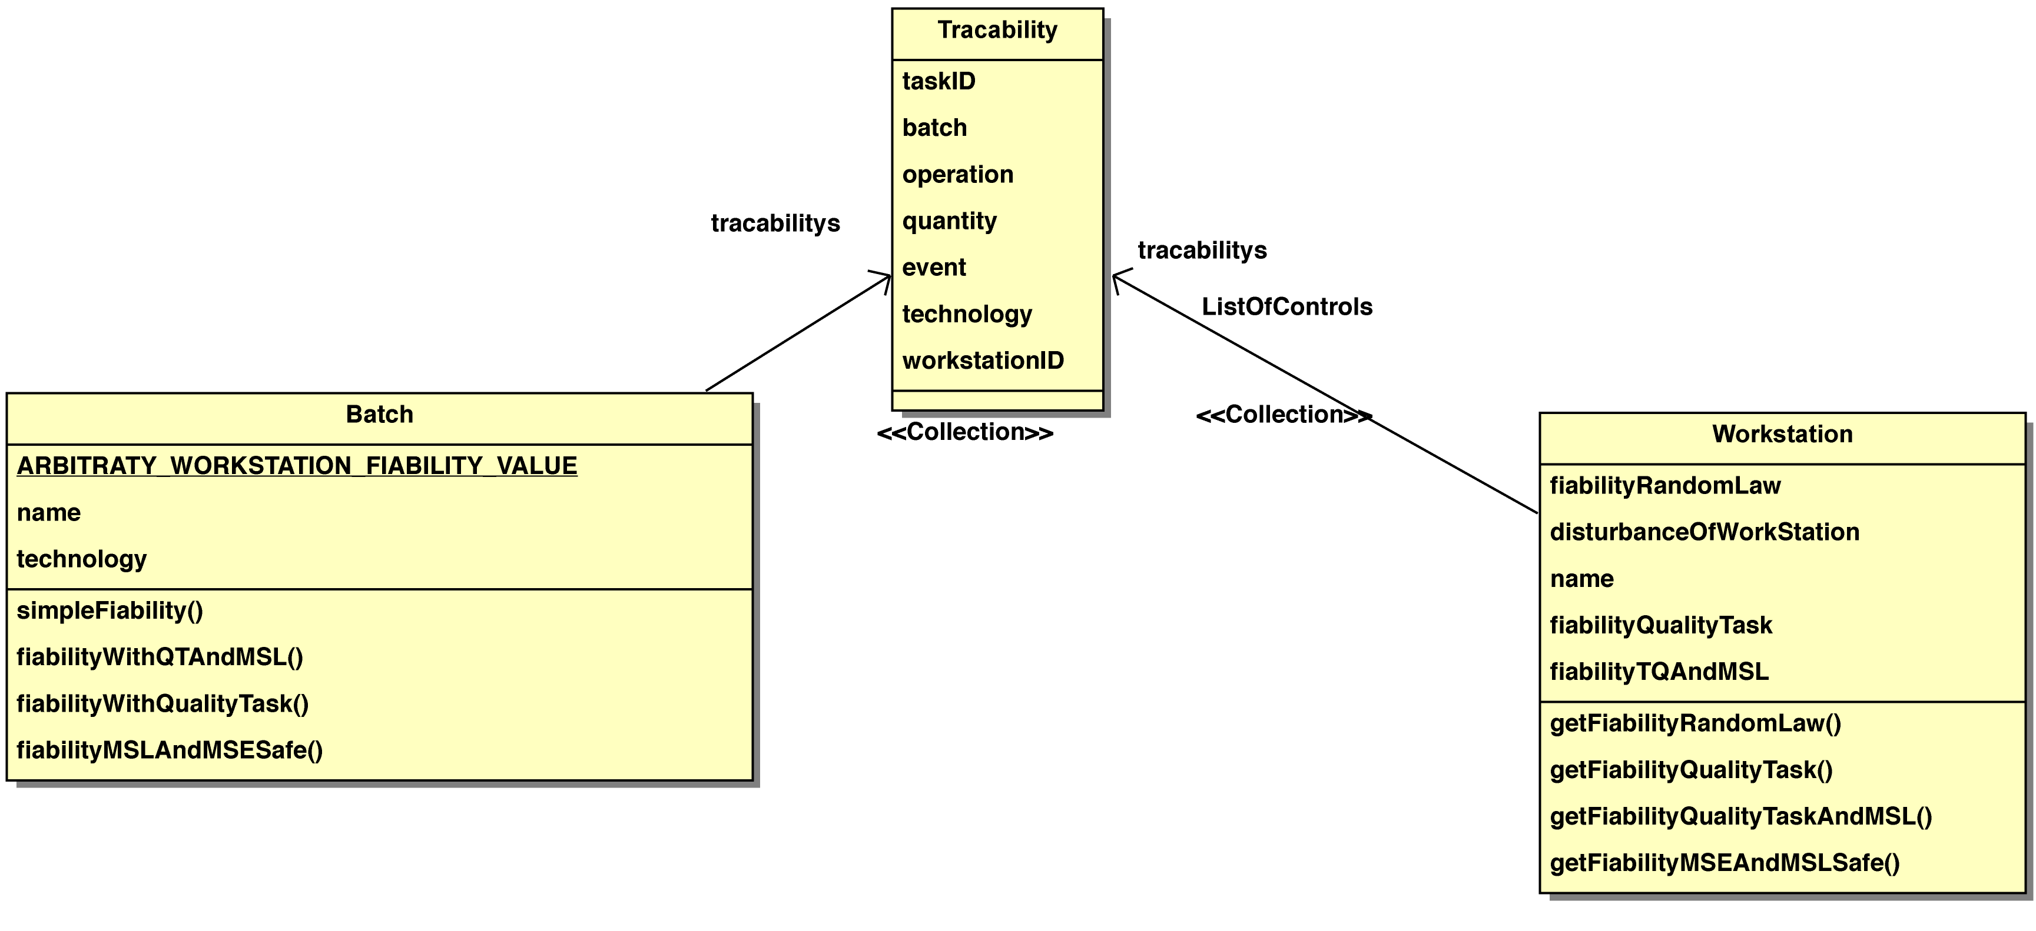
Maquettes : Diagramme de classe
Fichier d’entrée
Introduction
Analyseur lexical
Lex
Analyseur syntaxique Yacc
Coordination entre Lex et Yacc
Fichier résultat
Références
Notes:
dans lequel aucune partie n'est obligatoire. Cependant, le premier %% l'est, afin d'indiquer la séparation entre les déclarations et les productions.

Slide 4
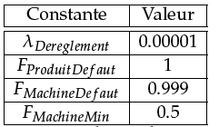
Résultat obtenus : Test
Paramètres :
Introduction
Analyseur lexical
Lex
Analyseur syntaxique Yacc
Fichier Résultat :
Lot | Indice de santé | Etat d’avancement
L1 | 0.780 | 60%
L2 | 0.340 | 90%
….. | …. | …..
Coordination entre Lex et Yacc
Références

Slide 5
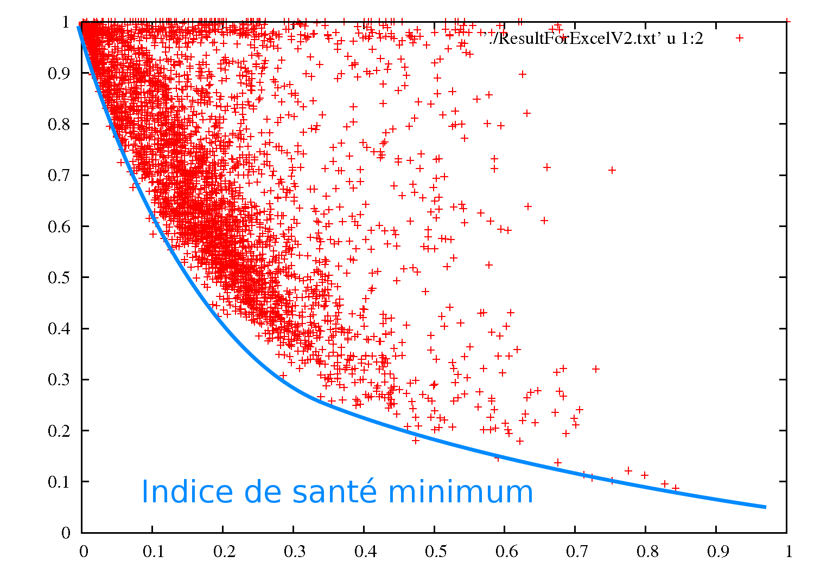
Résultat obtenus : Représentation graphique
Introduction
Analyseur lexical
Lex
Analyseur syntaxique Yacc
Coordination entre Lex et Yacc
Références

Slide 6
Conclusion
Introduction
Analyseur lexical
Lex
Analyseur syntaxique Yacc
Pistes d’amélioration
– Optimisation du temps de calcul.(Choisir un langage plus proche de la machine 4, optimisation des boucles, diminution du niveau de complexité de l’algorithme) –Prendre en compte le type de la technologie observée pour calculer la fiabilité. – Les machines peuvent avoir des poids différents.
Coordination entre Lex et Yacc
Références

